Slide 1
Effet Doppler
Element imposé :

Slide 2
Effet Doppler : une onde émise avec une fréquence fE est reçue avec une fréquence différente fR si l’émetteur et le récepteur sont en déplacement relatif

Slide 3
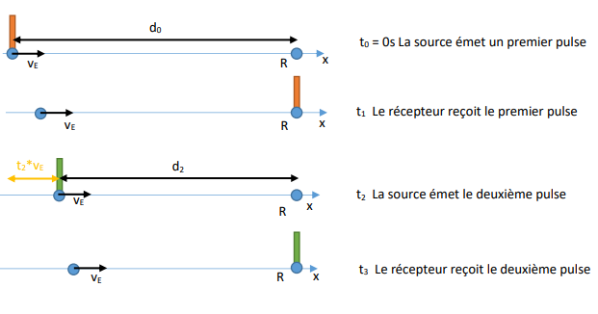
Récepteur fixe, émetteur mobile

Slide 4
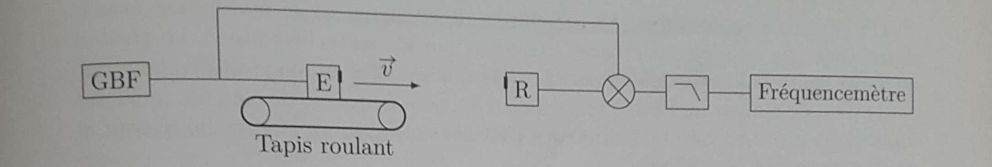
Schéma de l'expérience
Fruchart, Physique Expérimentale

Slide 5
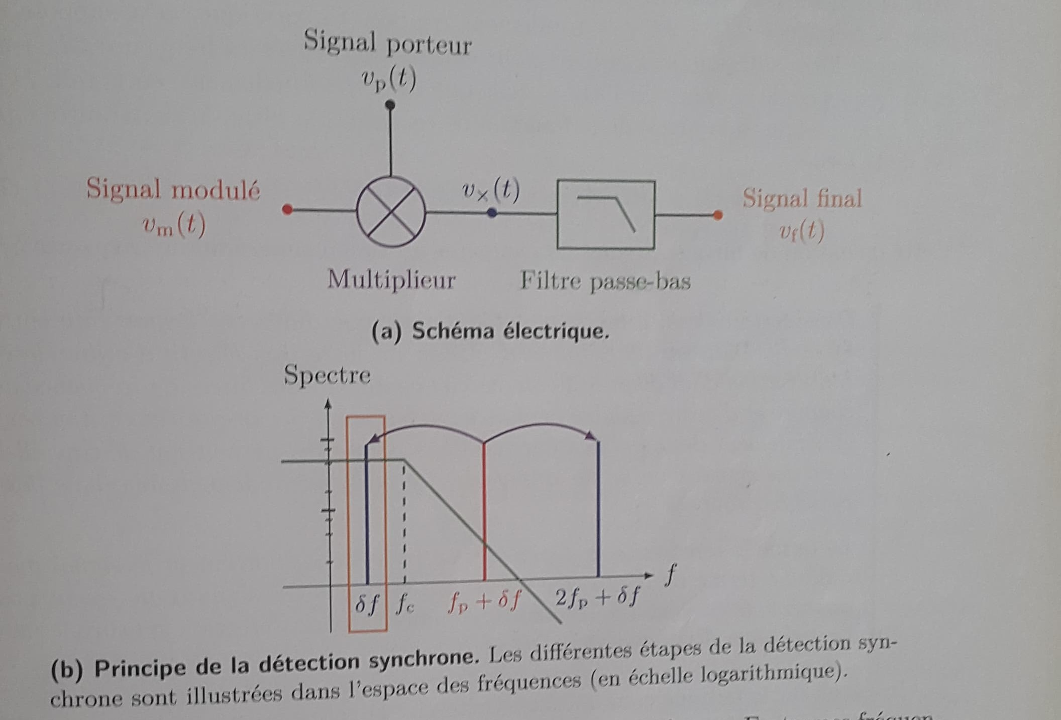
Fruchart, Physique Expérimentale

Slide 6
Sonde
θ
V
Hématie

Slide 7
Sonde
uE➔R
Sonde = émetteur fixe
Hématie = récepteur mobile
θ
V
θ
Hématie
uE➔R

Slide 8
Sonde
Sonde = récepteur fixe
Hématie = émetteur mobile
uE➔R
θ
V
θ
Hématie

Slide 9
Effet Doppler : quand un émetteur et un récepteur d’ondes sont en déplacement relatif, les fréquences émises et reçues sont différentes
Émetteur mobile – récepteur fixe :
fr=(1+Ve/c)fe
Source se rapproche du récepteur: TR diminue, et fR augmente.
Source s’éloigne du récepteur: la TR augmente, et fR diminue.

